Slide 1
Een vergelijkende studie van de financiering van ziekenhuiszorg in vijf landen
Carine Van de Voorde
ASGB 21/11/2013

Slide 2
Achtergrond
Internationale trend van prospectieve ziekenhuisfinanciering op basis van een bedrag per patiënt of opname sedert de jaren 1990
Recente tendens naar financiering van zorgkwaliteit en geïntegreerde zorg

Slide 3
Doel van de studie
Welke lessen kunnen getrokken worden uit de buitenlandse ervaring met prospectieve ziekenhuisfinanciering op basis van een bedrag per patiënt of opname?

Slide 4
Methodes
Selectie van vijf landen waar het bedrag per patiënt of opname gebaseerd is op ‘Diagnosis Related Groups (DRG)’: Engeland, Frankrijk, Duitsland, Nederland en het Medicare-programma in de V.S.
  Literatuurstudie, hoofdzakelijk grijze literatuur (rapporten van officiële instanties)
  Landenstudies gevalideerd door nationaal expert
  Validatie rapport door expert van OECD, WHO en European Observatory on Health Systems and Policies

Slide 5
Doelstellingen van DRG-financiering zoals vermeld in officiële documenten

Slide 6
Lessen uit buitenlandse ervaring: focus op 4 aspecten
Designkenmerken van ziekenhuis-financiering op basis van DRG’s
Gewenste en ongewenste effecten: responsstrategieën van ziekenhuizen en begeleidende beleidsmaatregelen
Evaluatie van de impact van DRG-financiering
Financiële prikkels voor kwaliteit en zorgintegratie

Slide 7
Design: Scope van DRG-financiering

Slide 8
Responsstrategieën ziekenhuizen
Kost per patiënt verminderen
Opnameduur verkorten
Zorgsetting optimaliseren (+)
Ongeoorloofd vroegtijdig ontslag (-)
Inkomsten per patiënt verhogen
Codeerpraktijk wijzigen
Afwentelen van kosten (-)
Verbeteren codering (+)
Ongerechtvaardigde classificatie van patiënten (-)
Aantal patiënten verhogen
Opnameregels wijzigen
Verminderen van wachtlijsten (+)
Aanbodgeïnduceerde vraag (-)
Zorgintensiteit verminderen
Selecteren van patiënten
Dumping (-)
Cream-skimming (-)

Slide 9
Begeleidende beleidsmaatregelen

Slide 10
Wat leert de buitenlandse ervaring?
Definieer duidelijke doelstellingen - meer specifiek dan bv.
« verhogen van ‘efficiëntie’ en ‘kwaliteit’ »
Impact van DRG-financiering
  Meer transparantie in ziekenhuisproduct en prijs
  Billijker verdeling van middelen over ziekenhuizen
  Totale ziekenhuiskosten: mix van verschillende financieringsmechanismen is nodig voor beperking van volume/kosten

Slide 11
Wat leert de buitenlandse ervaring?
  Kwaliteit:
    Geen bewijs van negatieve effecten maar bijkomende maatregelen zijn nodig om kwaliteit te behouden of te verbeteren
    P4P en DRG-gerelateerde kwaliteitsmaatregelen: potentieel doeltreffend maar sluitend bewijs ontbreekt nog
  Wachtlijsten zijn niet het gevolg van DRG-financiering maar ontstaan door (vaste) globale budgetten
  Onafhankelijke behandelcentra verhogen het risico op selectie van patiënten

Slide 12
Wat leert de buitenlandse ervaring?
Concrete ontwerpkenmerken dragen in belangrijke mate bij tot het realiseren van de beoogde doelstellingen:
  Overgangsperiode
  Recente en kwaliteitsvolle kostengegevens
  Onafhankelijk DRG-instituut om het systeem te managen en te controleren
  Scope van DRG-financiering (Vergoeding medisch specialisten? Investeringskosten? Ambulante zorg?)

Slide 13
Wat leert de buitenlandse ervaring?
Op één lijn brengen van prikkels van ziekenhuismanagement en medisch specialisten
Noodzaak van sterkte-zwakte analyse van het huidige systeem

Slide 14


Slide 15
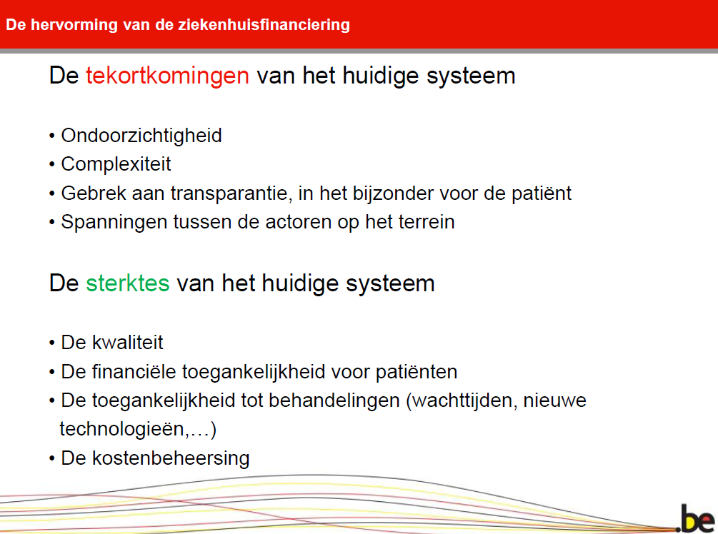

Slide 16
